Slide 1
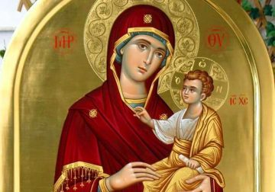
БОГОРОДИЧИНИ ПРАЗНИЦИ

Slide 2
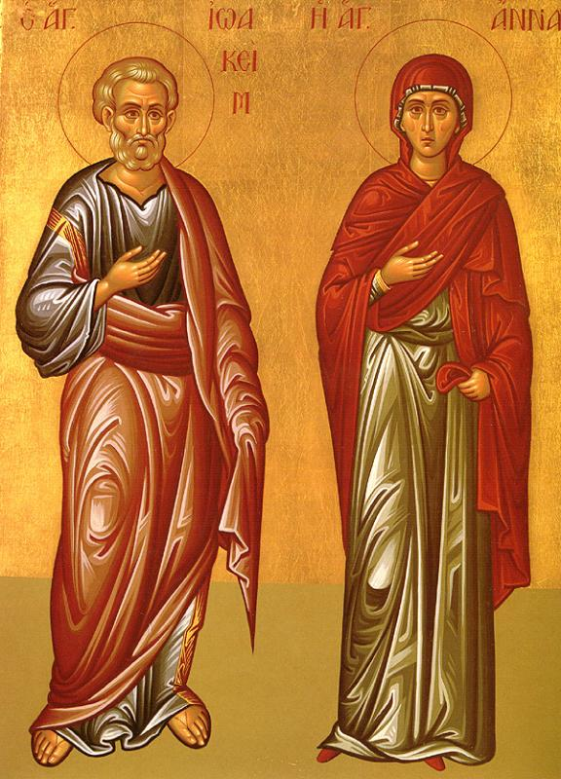
Родитељи Пресвете Богородице, Јоаким и Ана, били су веома стари и нису имали дјеце.
Јоаким је био родом из Давидовог племена, одакле су потицали цареви јеврејски.
Ана је била родом из Ароновог племена, одакле је потицало јевреско свештенство.

Slide 3
Рођење Пресвете Богородице – Мала Госпојина
Празник који се односи на дан када је Пресвета Дјева Марија рођена од својих родитеља Јоакима и Ане.
Празник Рођења Пресвете Богородице – 21. септембар

Slide 4
Ваведење Пресвете Богородице
Када је Пресвета Дјева Марија навршила три године од рођења, доведоше је њени родитељи, Свети Јоаким и Ана, из Назарета у Јерусалимски храм да је предају и посвете Богу, као што су се завјетовали.
Празник Богородичиног уласка у храм – 4. децембар

Slide 5
Благовијести
Празник који се односи на дан када се Свети архангел Гаврило јавио Пресветој Дјеви Марији и објавио јој благу вијест о рођењу Сина Божјега.
Празник Објављивања вијести да ће Богородица родити Христа – 7. април

Slide 6
Сабор Пресвете Богородице
Црква Христова одаје славу и хвалу Пресветој Богоматери, која је родила Господа и Бога и Спаса нашега Исуса Христа. Њеним Сабором се назива овај празник зато што се на тај дан сабирају сви вјерни, да прославе Њу, Пресвету Богорoдицу.
Овај празник се слави на други дан Божића – 8. јануар

Slide 7
СРЕТЕЊЕ
Дан када је Пресвета Богородица са Праведним Јосифом довела Христа у Храм.
СРЕТЕЊЕ – 15. фебруар

Slide 8
Успење Пресвете Богородице – Велика Госпојина
На овај празник Црква прославља догађаје смрти, погребења, васкрсења и вазнесења Пресвете Богородице.
Овом празновању претходе двије недјеље поста.
Успење Пресвете Богородице – 28. августа

Slide 9
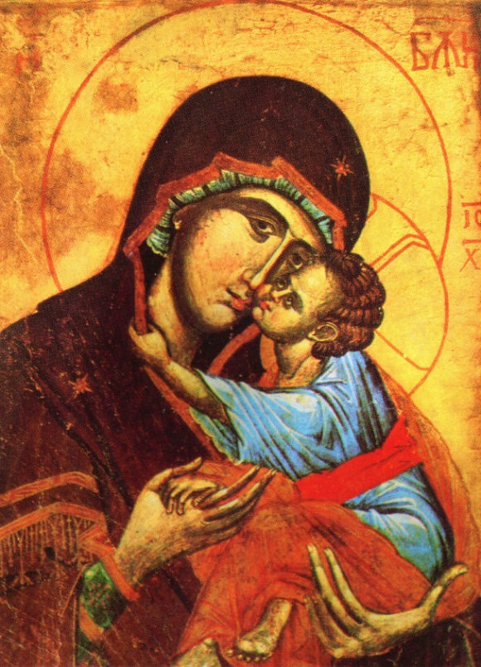
Празници Пресвете Богородице
Успење Пресвете Богородице
Рођење Пресвете Богородице
Сабор Пресвете Богородице
Ваведење Пресвете Богородице
Покров Пресвете Богородице
Благовијести
Полагање Ризе Пресвете Богородице

Slide 10
ЗАДАЦИ ЗА САМОСТАЛАН РАД:
Одговори на питања у уџбенику на страни 39!

